Slide 1
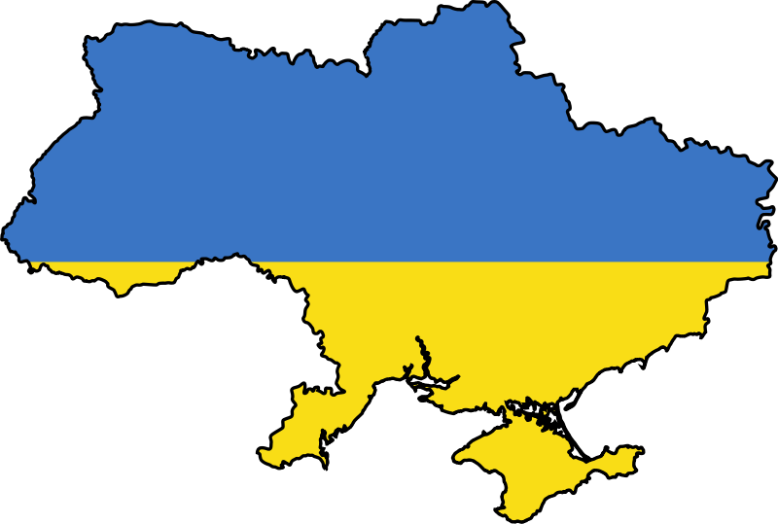
Кримінальне право. Поняття злочину

Slide 2
Кримінальне право
Загальна характеристика кримінального права
Поняття злочину
Склад злочину
Види злочинів
Стадії скоєння злочину
Співучасть у злочині
Кримінальне право

Slide 3
Кримінальне право - це система юридичних норм,прийнятих Верховною Радою України,у яких визначається,які суспільно небезпечні діяння є злочинами і які покарання мають застосовуватися до осіб,що їх вчинили.

Slide 4
Функції кримінального права
Охоронна
Превентивна
Виховна

Slide 5
Джерела кримінального права України:
Конституція України;
Рішення Конституційного Суду України про неконституційність кримінальних законів або норм;
Укладені і належним чином ратифіковані Україною міжнародні договори;
Кримінальний кодекс України.

Slide 6
Поняття злочину.
Злочин – передбачене Кримінальним кодексом суспільно небеспечне винне діяння, вчинене суб’єктом злочину.
Небезпечність хпрактерізується:
Цінність обєкта, на який посягає злочин.
Характером діяння, місцем,
способом, часом, обстановкою
вчинення злочина
Тяжкістю наслідків.
Формою віни.
Мотивом і метою.
Відсутність хоча б однієї з цих ознак виключає можливість розглядати той чи інший вчинок, як злочин.

Slide 7
Склад Злочину.
Склад злочину – це сукупність встановлених кримінальним законом об’єктівних і суб’єктівних ознак, які характерізують суспільно небезпечне діяння.
Для характеристики об’єктивної сторони злочину важливе значення мають факультативні ознаки:
час, місце, обстановка,
спосіб, засоби тощо.

Slide 8
Види злочинів
Залежно від об'єкта посягання
Проти держави
Проти власності
Проти особи
За формою вини
Умисні
необережні
Якщо за критерій береться корислива мета
Корисливі
некорисливі
Злочини
Залежно від моменту закінчення злочину
Закінчені
незакінчені
За тяжкістю злочину
Невеликої тяжкості
Середньої
Тяжкі
Особливо тяжкі

Slide 9
Стадії вчинення злочину
Готування до злочину
Замах на злочин
Закінчений злочин

Slide 10
Готування до злочину
Діяння
Приклади
Підшукування засобів
Придбання отрути з метою вбивства
Переобладнання мисливської рушниці в обріз
Пристосовування засобів
Підшукування співучасників
Втягнення у злочин інших осіб шляхом підкупу
Змова
Організація групи(не менше 2 осіб)
Усунення перешкод
Пошкодження замка перед пограбуванням
Інше умисне створення умов
Виведення з ладу засобів зв'язку

Slide 11
Закінчений злочин – діяння, яке містить усі ознаки складу злочину.
Добровільною відмовою при незакінченому злочині є остаточне припинення особою з власної волі готування до злочину ,якщо при цьому вона усвідомлювала можливість доведення злочину до кінця.
Ознаки добровільної відмови
Остаточне припинення готування злочину
Відмова від злочину з волі самої особи
Наявність у особи усвідомлення можливості довести злочин до кінця

Slide 12
Співучасть у злочині.
Співучасть у злочині – умисна спільна участь кількох суб’єктів у вчиненні умисного злочину
Форми співучасті:
група осіб.
група осіб і попердня змова.
організована група
злочинна організація

Slide 13
Види співучасників
Виконавець(особа,яка у співучасті з іншими суб'єктами злочину безпосередньо вчинила злочин)
Організатор(особа,яка організувала вчинення злочину,керувала його підготовкою чи вчиненням)
Пособник(особа,яка порадами,вказівками сприяла вчиненню злочину іншими співучасниками)
Підбурювач(особа,яка умовлянням,підкупом схилила іншого співучасника до вчинення злочину)

Slide 14
Поняття і види кримінальних покарань.
Покарання – це захід примусу, що застосовується від імені держави за вироком суду до особи, визнаної винною у вчмненні злочину, і полягає в передбаченому законом обмеженні прав і свобод засудженого.

Slide 15
громадські роботи
виправні роботи
службові обмеженні
арешт
обмеження волі
тимчасове позбавлення волі
довічне позбавлення волі
позбавлення військового спец. звання, рангу, чину, кваліфікаційого складу
конфіскація майна
штраф
позбавлення права обіймати певні посади або займатися певною діяльністю.

Slide 16
Кримінальна відповідальність неповнолітніх.
Примусові заходи виховного характеру:
застереження
обмеження дозвілля
передача під нагляд батьків
направлення до спец. навчально-виховної установи
Види звільнення від покарання:
звільнення з випробуванням
із застосуванням примусових засобів виховного характеру
у зв’язку із закінченням строків давності виконання вироку.
умовно-дострокове

